Slide 1

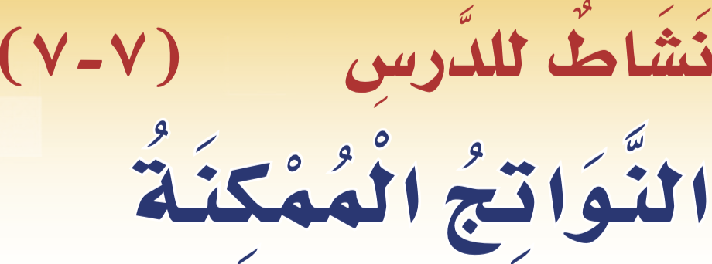
الفصل
الإحصاء والاحتمال
٧
صفحة

Slide 2



Slide 3
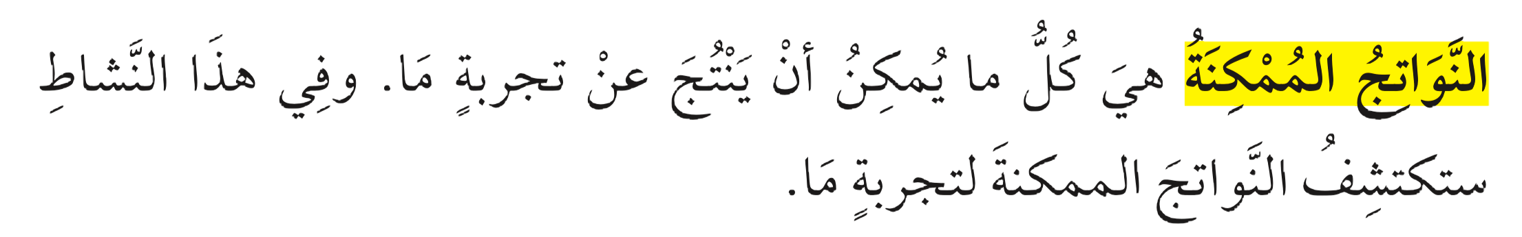

Slide 4
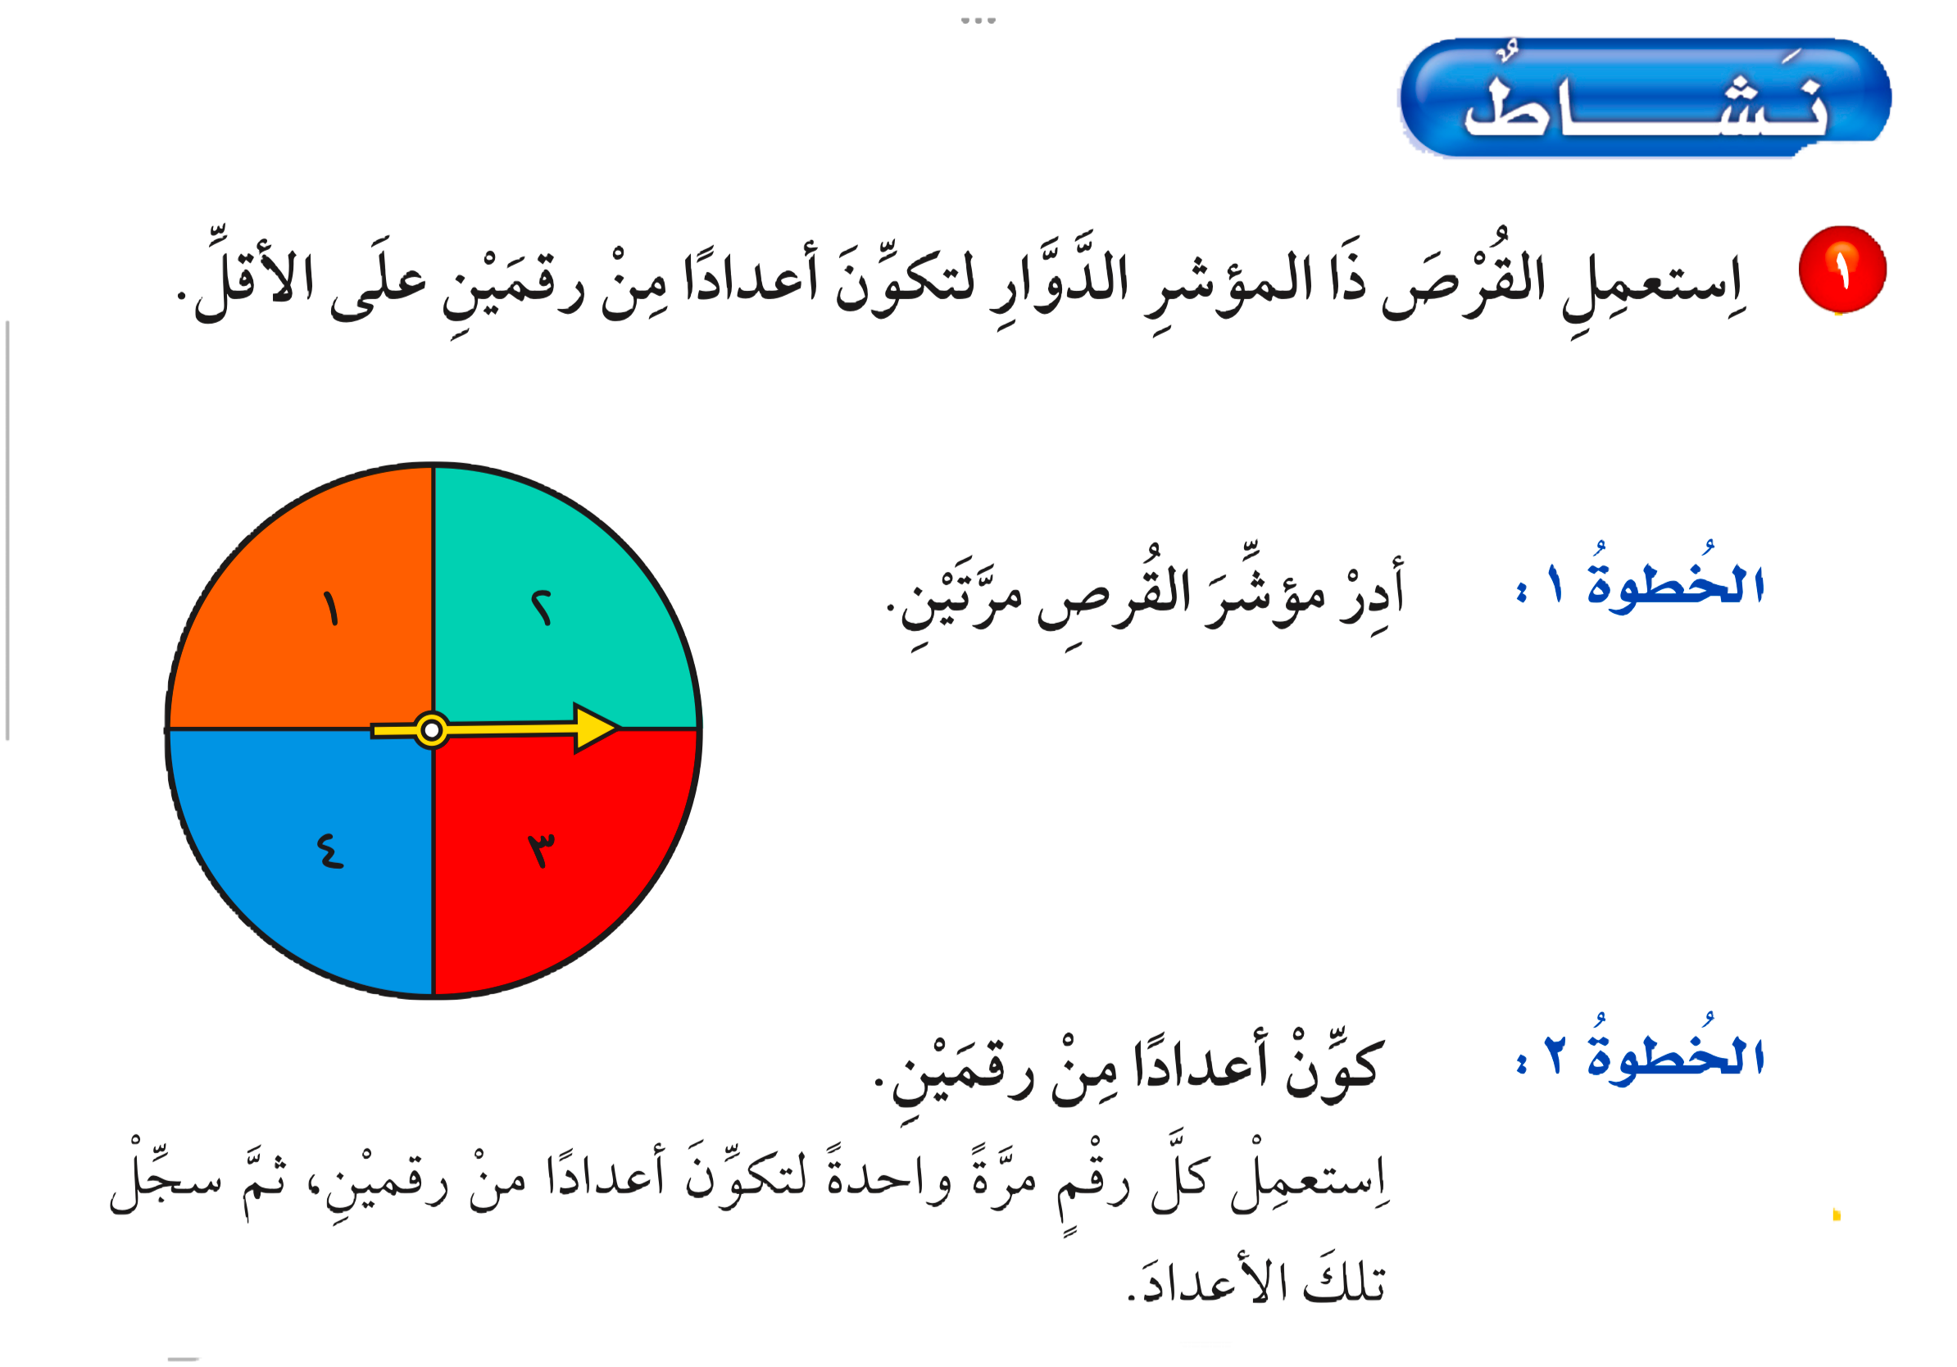
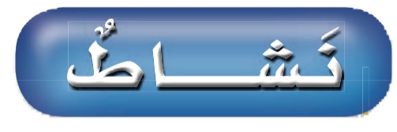
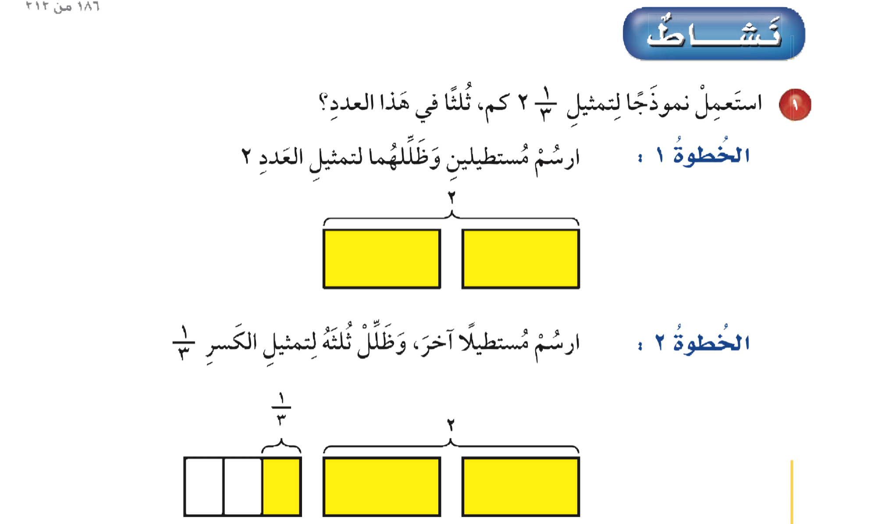

Slide 5
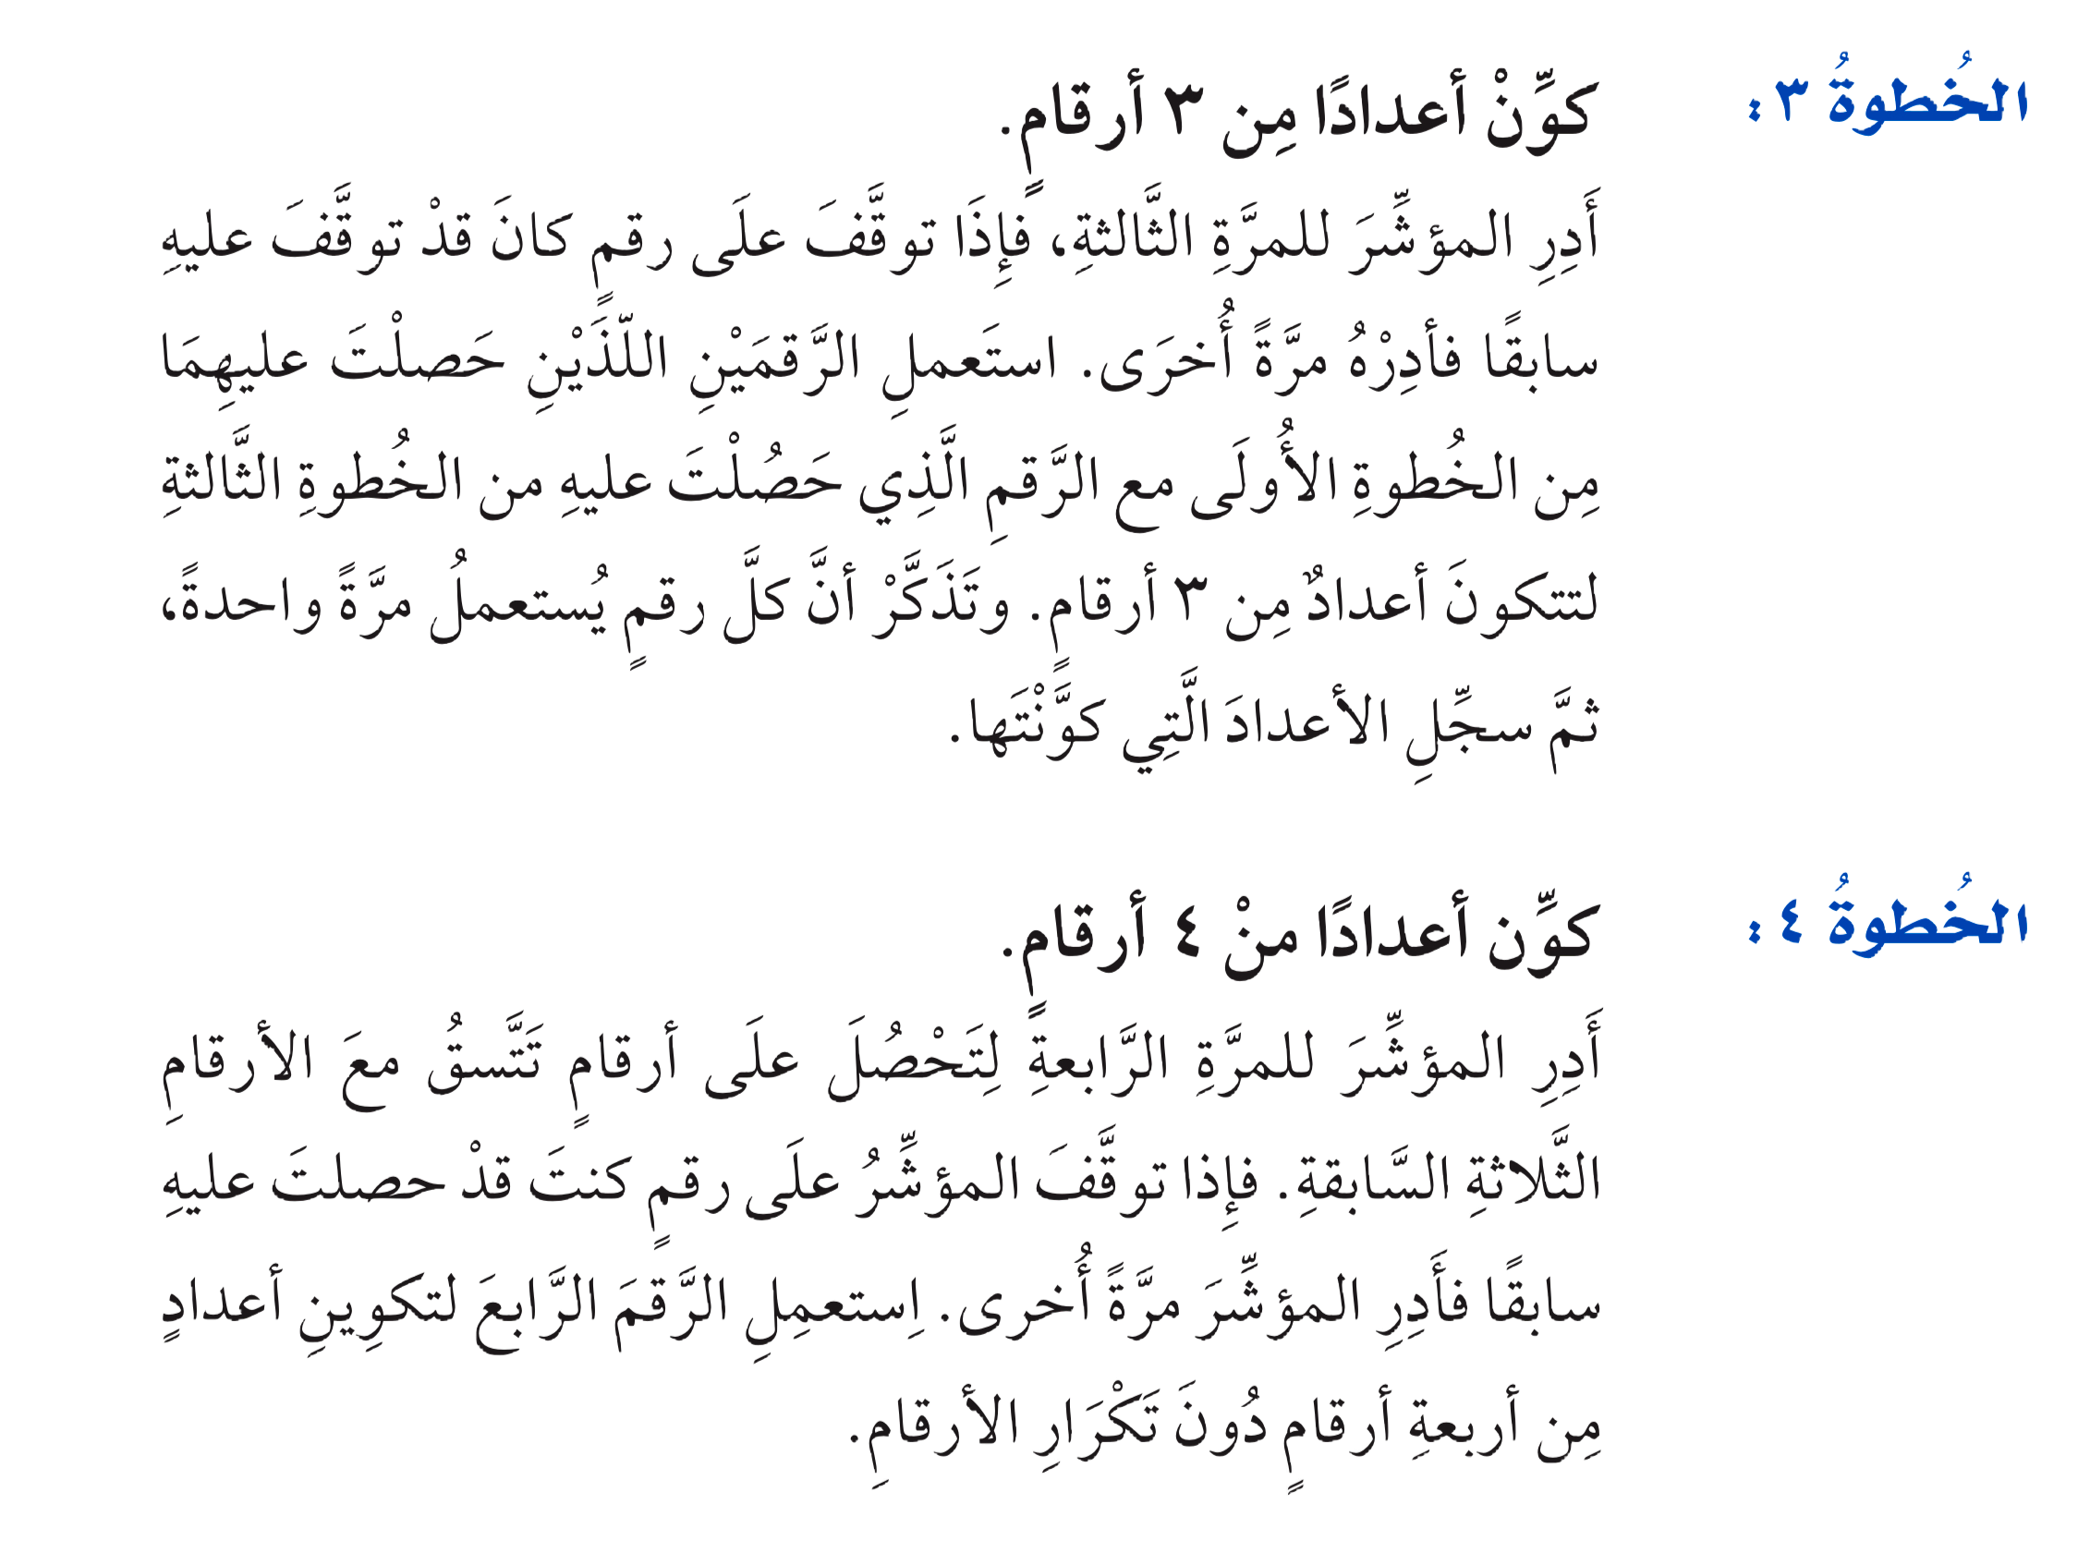
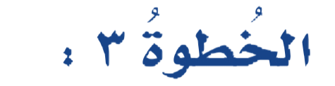
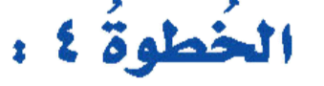

Slide 6
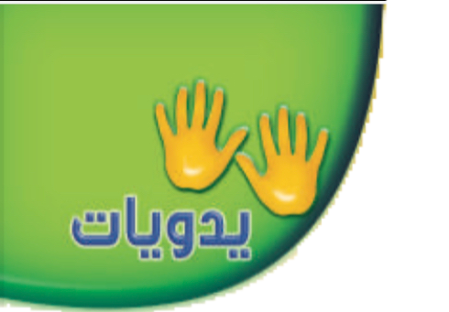
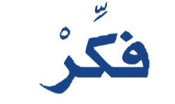
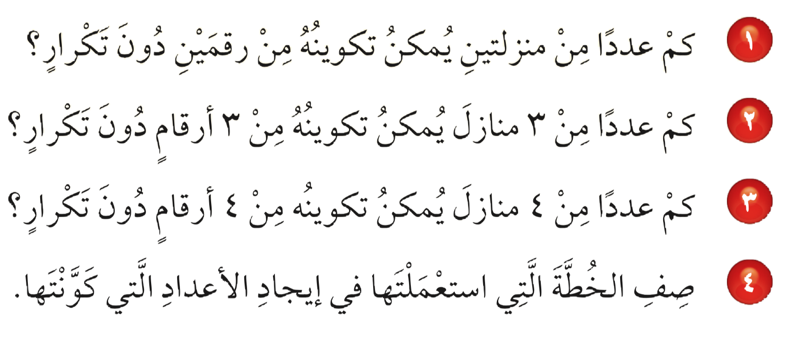

Slide 7
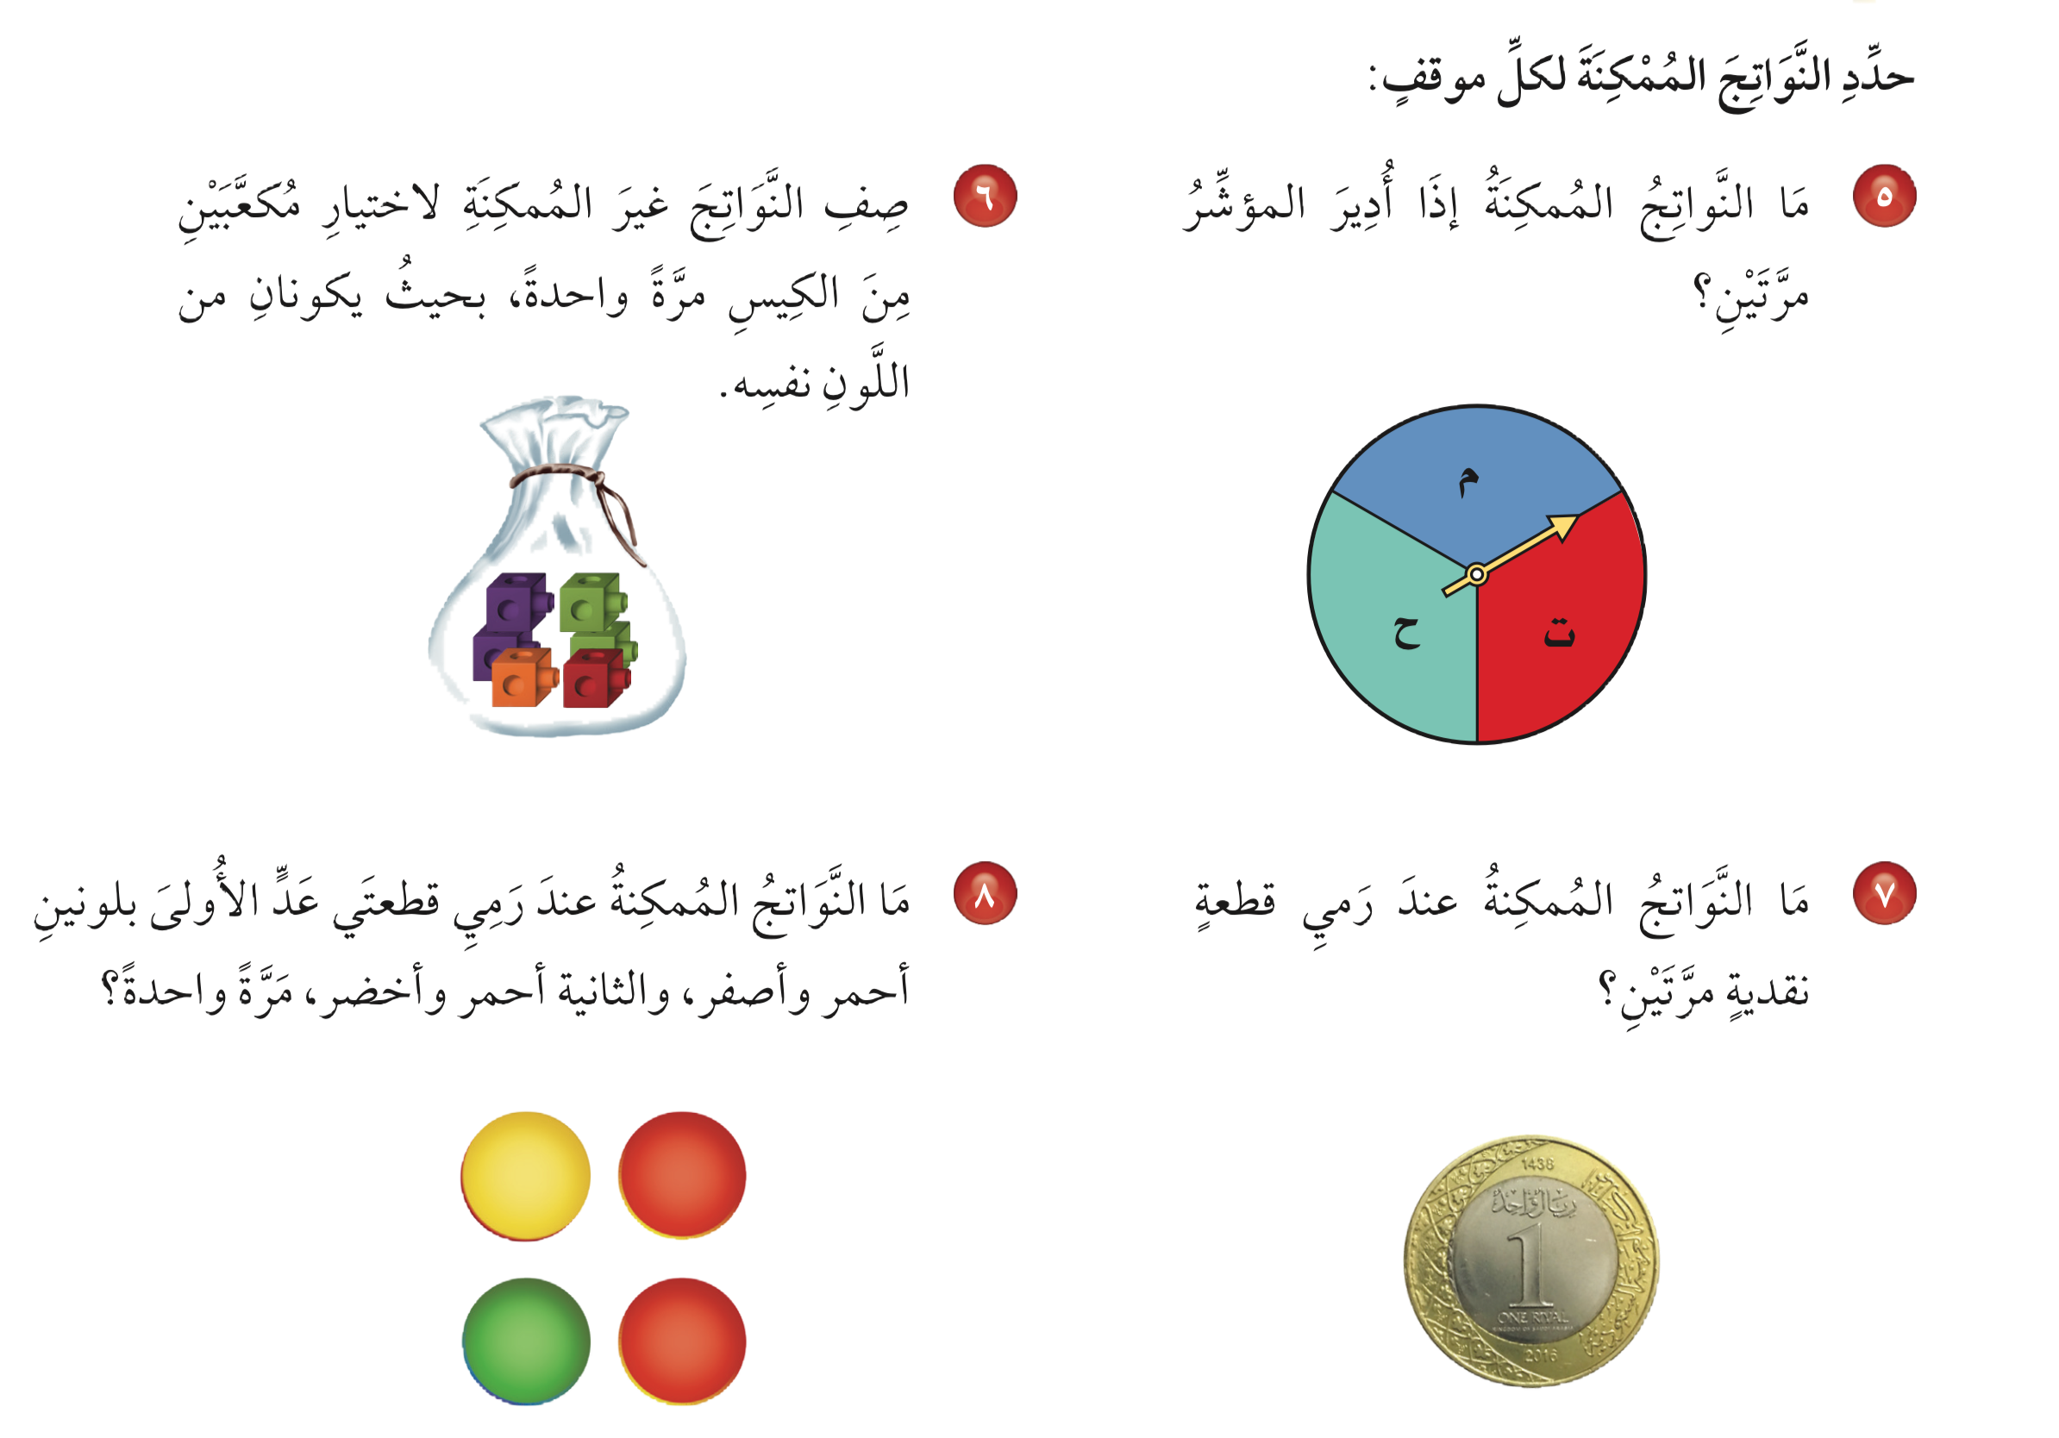

تأكد

Slide 8
تأكد
م ، م
م ، ت
م ، ح
ت ، م
ت، ت
ت ، ح
ح ، م
ح ، ت
ح ، ح

Slide 9
تأكد
ش ، ك
ش ، ش
ك ، ش
ك ، ك

Slide 10
تأكد
برتقالي ، برتقالي
أحمر ، أحمر

Slide 11
الواجب
٨ ،٩
ص ١١٠

